Slide 1
Tópicos Especiais em Telecomunicações IV: Tecnologias de Acesso e Soluções Emergentes para Redes 5G e Além
Aula 5: Evolução até o 5G e a tecnologia de acesso a rádio NR
Prof. Dr. João Crisóstomo Weyl Albuquerque Costa (jweyl@ufpa.br)
André Lucas Pinho Fernandes (andrelpf@ufpa.br)
Daynara Dias Souza (daynara@ufpa.br)

Slide 2
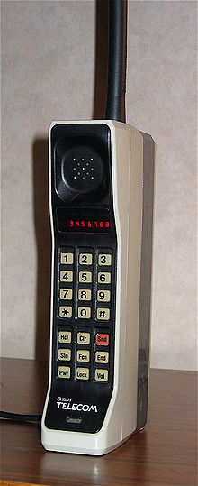
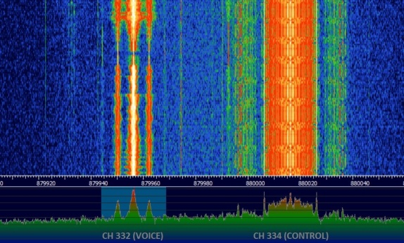
Primeira Geração (1G)
Apenas Voz
Sinais Analógicos
FDMA
Clonagem
Electronic Serial Number

Slide 3
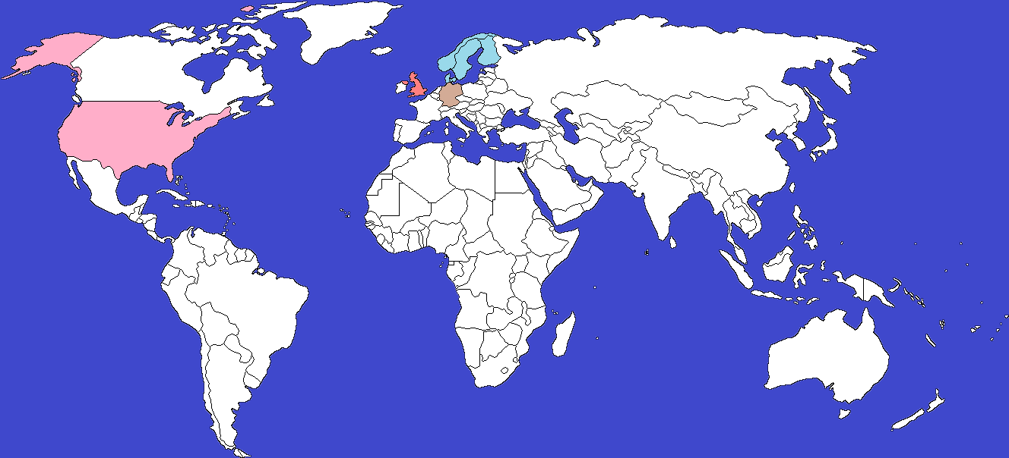




Primeira Geração (1G)
AMPS
TACS
NMT
C-Netz

Slide 4
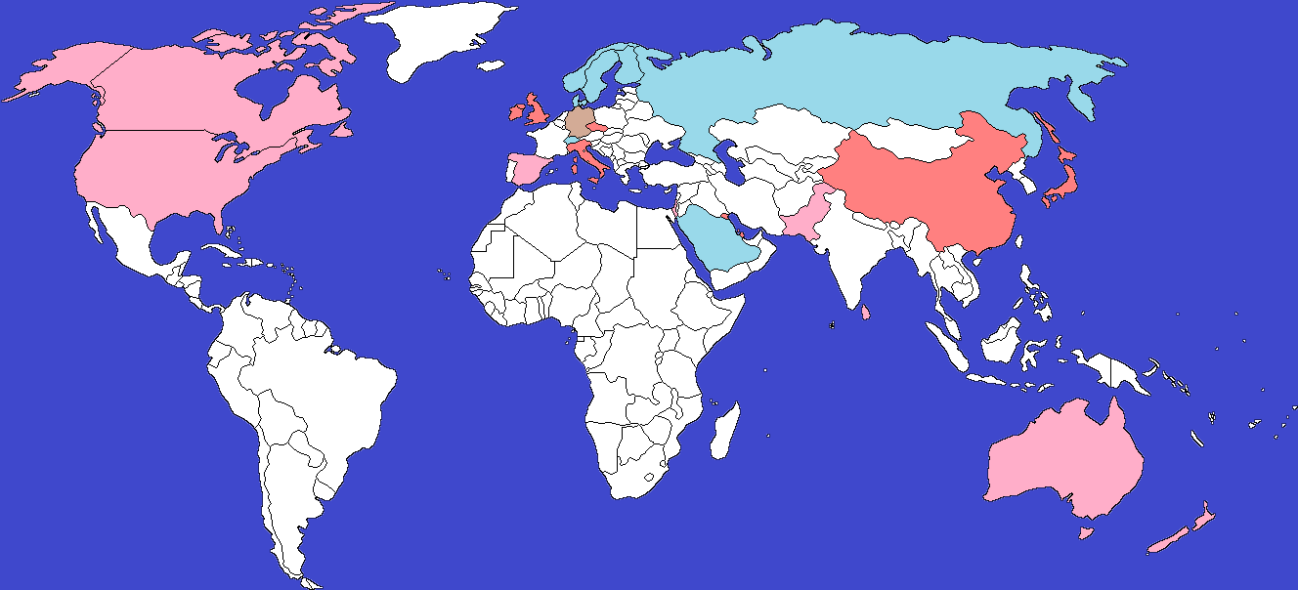
Primeira Geração (1G)
AMPS
TACS
NMT
C-Netz

Slide 5
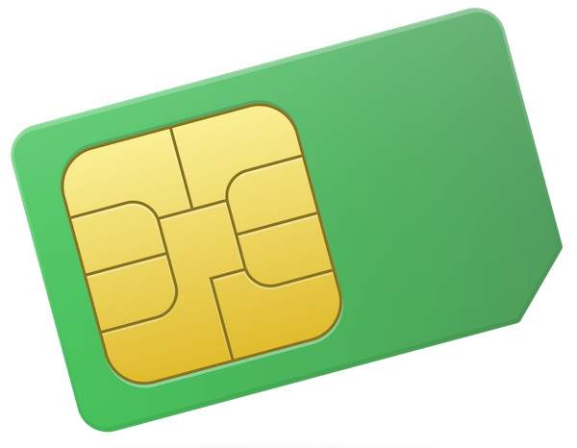
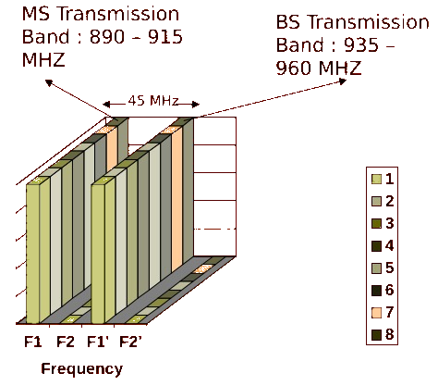
Segunda Geração (2G)
Voz Inicialmente
Dados posteriormente (ex. GPRS e EDGE)
Sinais Digitais
TDMA
Criptografia

Slide 6
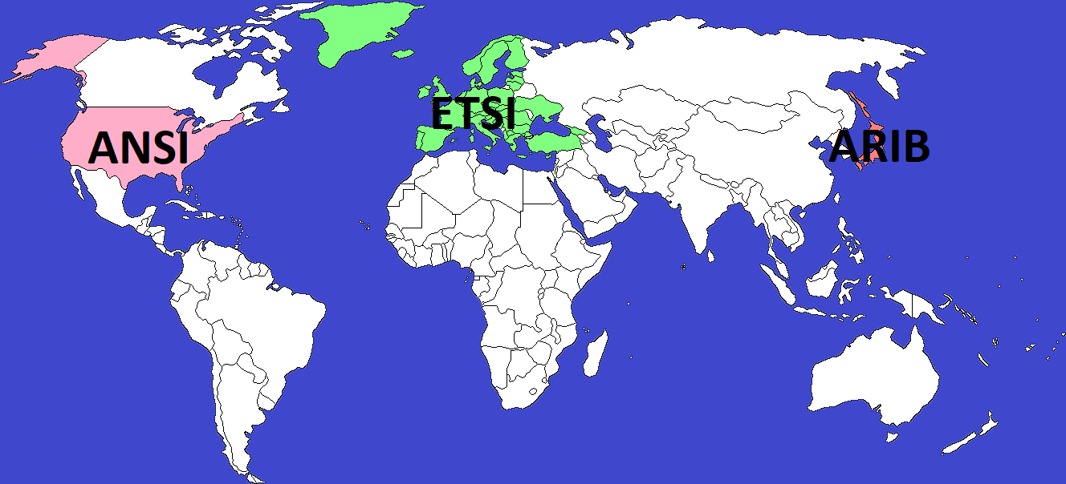
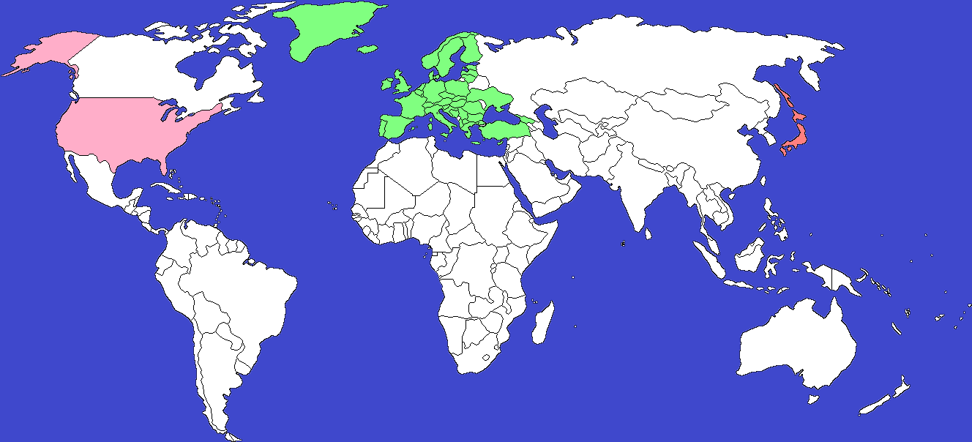

Segunda Geração (2G)
D-AMPS
PDC->CDMA(IS-95)
GSM

Slide 7
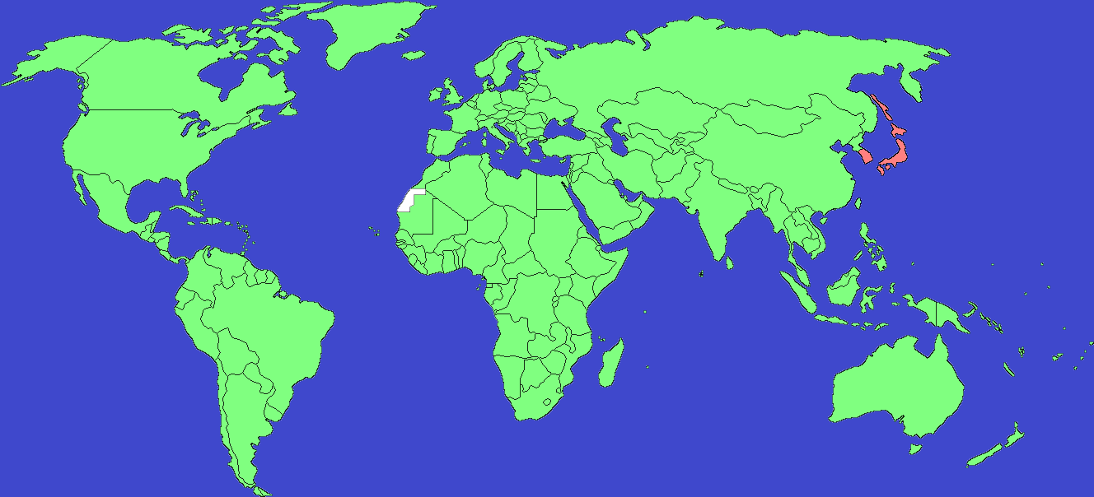
Segunda Geração (2G)
CDMA(IS-95)
GSM

Slide 8
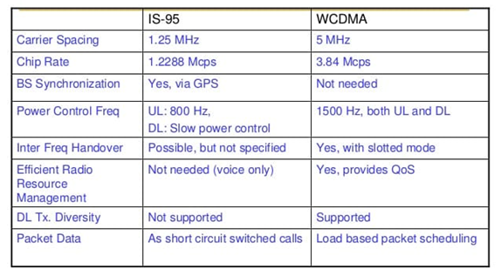
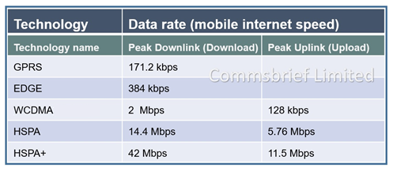
Terceira Geração (3G)
Inicio da internet banda larga móvel
Trabalha com canais separados para voz e dados
Usa WCDMA (uma variante da tecnologia CDMA)

Slide 9
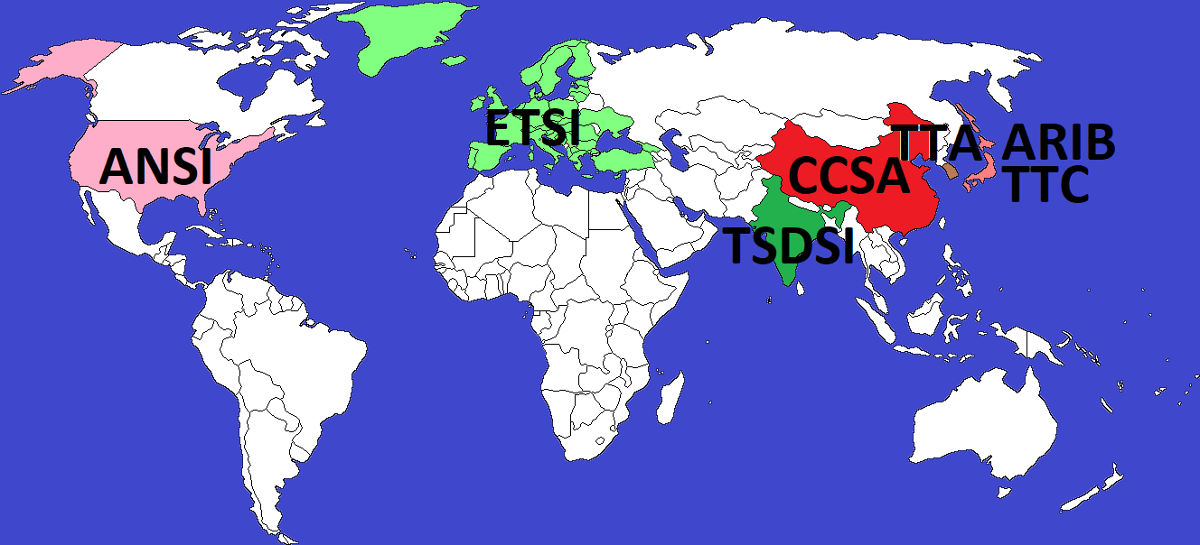
Terceira Geração (3G)
WCDMA
3GPP

Slide 10
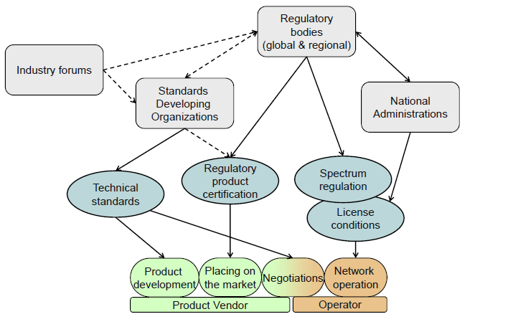



“Ecossistema” da Industria de Telecom após a Terceira Geração (3G)

Slide 11
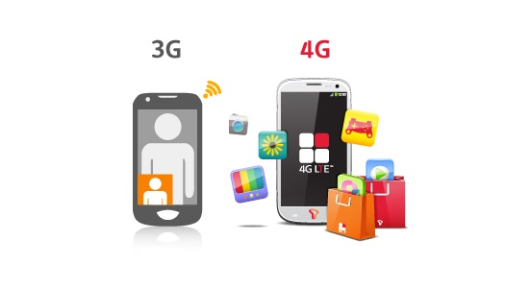
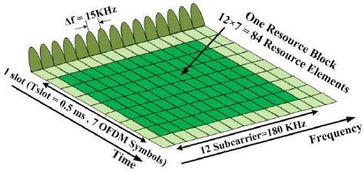
Quarta Geração (4G)
Primeira totalmente focada em dados
Utilização de VOIP (VoLTE)
Utiliza a tecnologia LTE.
Baseado em OFDMA
Foco na Melhoria da QoS.
Foco na Retrocompatibilidade

Slide 12
Quarta Geração (4G)
LTE original
Frequência de Operação: desde abaixo de 1 GHz até cerca de 3 GHz
Bandas: 1,25 MHz; 2.5 MHz; 5 MHz; 10 MHz; 15 MHz; 20 MHz;
Duas Configurações de prefixo cíclico
4,7 µs-> 7 símbolos por slot
16,67 µs -> 6 símbolos por slot
Duplex
FDD
TDD
MIMO
Ganho de multiplexação apenas no DL (MIMO e MISO com BS transmissora Numero de camadas*Capacidade)
Máximo de 4 camadas

Slide 13
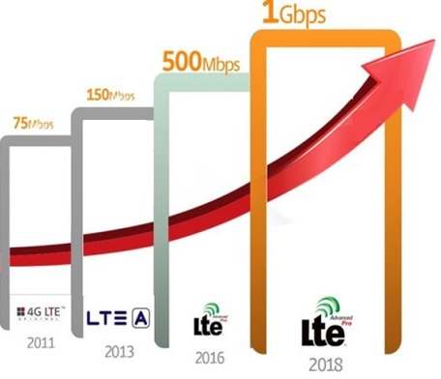
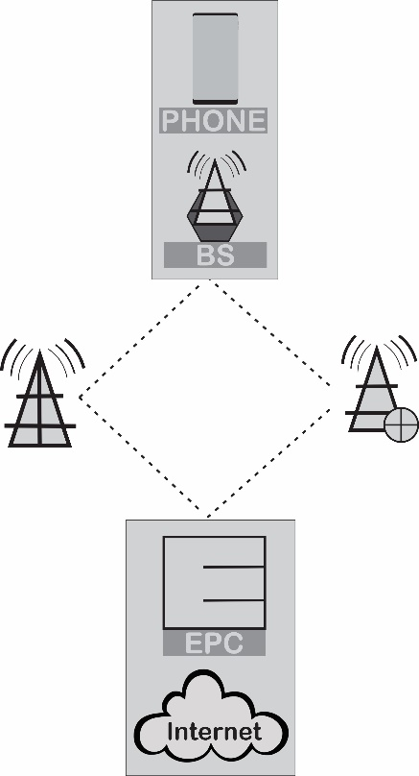
Quarta Geração (4G)

Slide 14
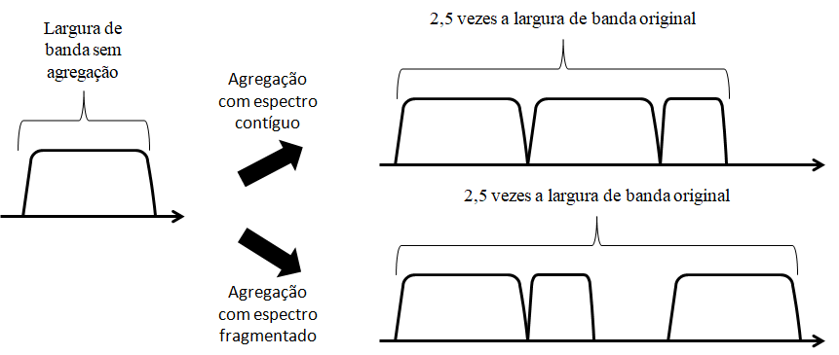
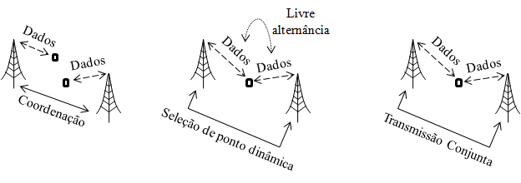
Quarta Geração (4G)
Melhorias nas Evoluções do LTE
Aumento das frequências de operação para até 6 GHz.
Aumento do numero de camadas MIMO máximo para 8.
Ganho de multiplexação implementado também no UL
Carrier Agregation
Coordenated Multipoint Joint-Tranmission

Slide 15
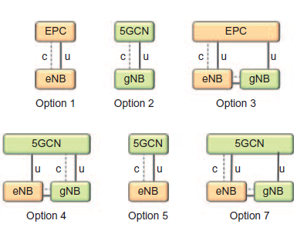
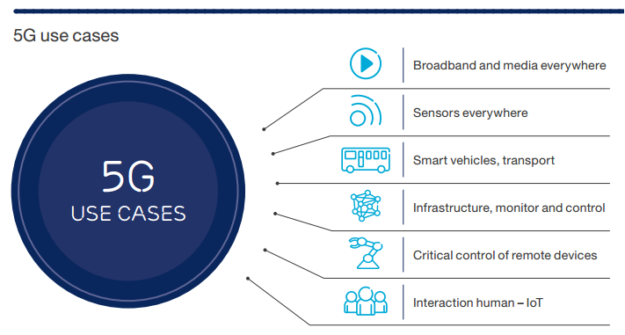
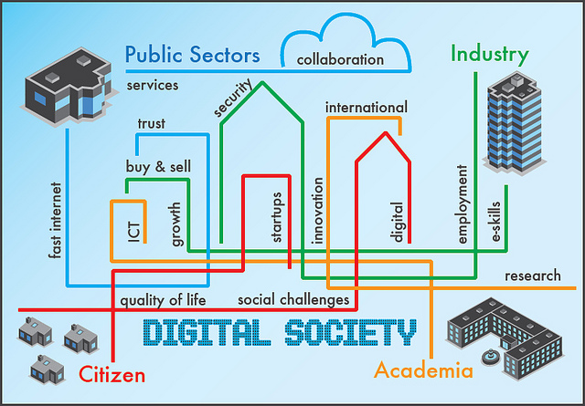
Quinta Geração (5G)
Focada em dados
Utiliza a tecnologia NR.
Também utiliza como base OFDMA, mas não é apenas uma evolução do LTE.
Não há retrocompatibilidade
Novo núcleo de rede (5GCN)
Foco na Melhoria da QoE.

Slide 16
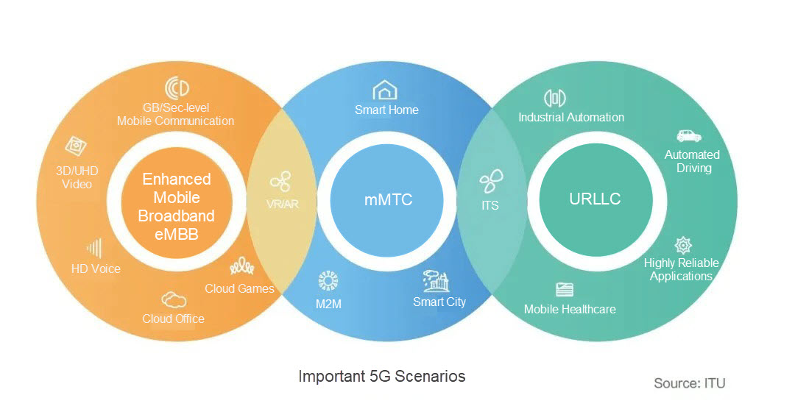
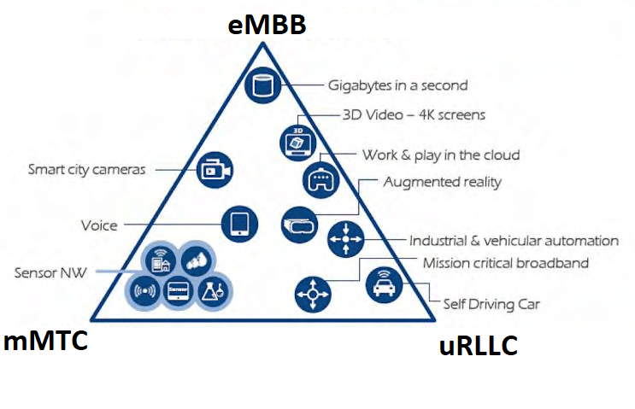
Quinta Geração (5G)

Slide 17
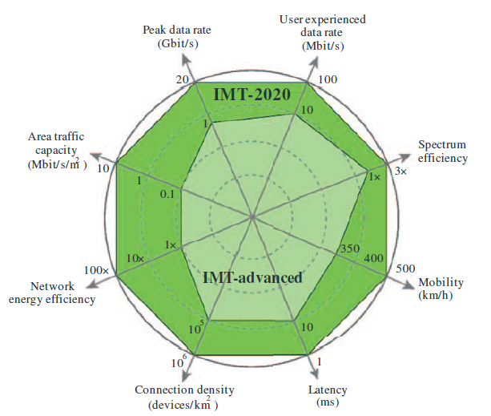
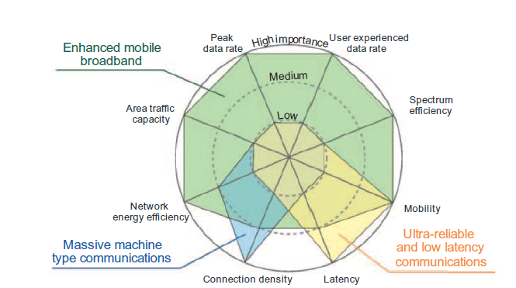
Quinta Geração (5G)
Requisitos para 5G (ITU-R) – IMT2020

Slide 18
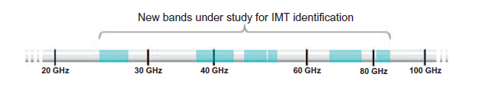
Quinta Geração (5G)
Espectro do 5G
Trabalho de identificação de novas frequências (ITU-R).
470-694/698 MHz (banda de 600 MHz): Identificado como disponivel para alguns países na região Américas e Ásia-Pacífico.
694-790 MHz (banda de 700 MHz): Identificado como disponivel paratodos os países da Europa, Oriente Médio e África.
1427 1518 MHz (banda L): banda global identificada como disponivel em todos os países.
3300-3400 MHz: banda global identificada como disponivel em países fora da Europa ou América do Norte.
3400-3600 MHz (banda C): banda global identificada como disponivel para todos os países.
3600-3700 MHz (banda C): Banda global identificada em países fora da África, com exceção de algumas partes menores da Ásia-Pacífico
4800-4990 MHz: ): Identificado como disponivel para alguns países na região da Ásia-Pacífico.42
3300-3400 MHz: banda global identificada como disponivel em países fora da Europa ou América do Norte.
3400-3600 MHz (banda C): banda global identificada como disponivel para todos os países.
3600-3700 MHz (banda C): Banda global identificada em países fora da África, com exceção de algumas partes menores da Ásia-Pacífico
4800-4990 MHz: ): Identificado como disponivel para alguns países na região da Ásia-Pacífico.42

Slide 19
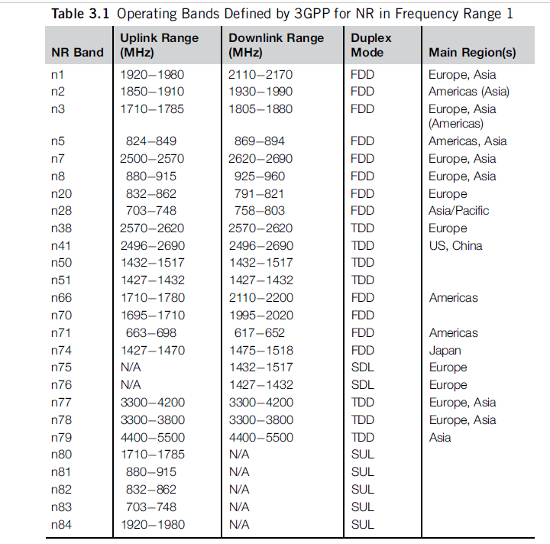
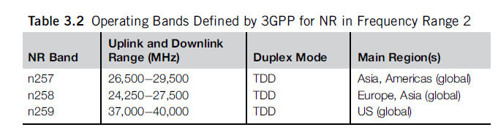
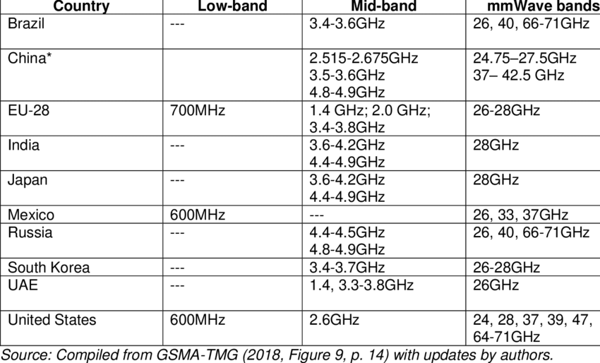
Quinta Geração (5G)
Espectro do 5G

Slide 20
Quinta Geração (5G)
NR
Baseado em OFDMA
14 símbolos por slot.
Até 12 camadas MIMO na primeira fase.
Parâmetro 5G/NR | Faixa de frequência 1 ( 0,45-6 GHz) | Faixa de frequência 2 ( 24,25-52.6 GHz)
Opções de largura de banda | 5, 10, 15, 20, 25, 30, 40, 50, 60, 70, 80, 90 e 100 MHz | 50, 100, 200, 300 e 400 MHz
Espaçamento de subportadoras | 15, 30, 60 kHz | 60, 120, 240 kHz
Maximo número de subportadoras | 3300
Agregação de portadoras | 16
Duplexação | TDD,FDD | TDD

Slide 21
Quinta Geração (5G)
NR
Numerologia de subportadora Flexível
Latências Diferentes
Espaçamento de subportadoras | Tempo do Slot | Tempo útil de Símbolos | Tempo do prefixo cíclico
15 | 1 ms | 66,7 | 4,7
30 | 0,5 ms | 33,3 | 2,3
60 | 0,25 ms | 16,7 | 1,2
120 | 0,125 ms | 8,33 | 0,59
240 | 0,0625 ms | 4,17 | 0,29

Slide 22
Quinta Geração (5G)
NR
Numerologia de subportadora Flexível
Para cenários Mais sensíveis ao delay spread (dispersão):
15 ou 30 kHz são mais interessantes devido aos seus maiores CP.
Em cenários mmWave:
O ruído de fase amplia com o aumento da frequência de operação.
O ruído de fase reduz com o aumento da espaçamento de subportadoras.
120 e 240 kHz são mais interessantes devido ao maior espaçamento.
Beamforming->Menos Multipercurso ->Menos dispersão
Em cenários Small-cell
Maiores espaçamentos são mais interessantes pela redução de overhead
Small-cell->Menor cobertura-> Menor Dif. no tamanho dos percursos-> Menos dispersão
O caso do espaçamento de 60 kHz
Duas opções de CP, uma com 12 outra com 14 símbolos por slot.
Forma de Usar maiores espaçamentos em cenários mais limitados por dispersão

Slide 23
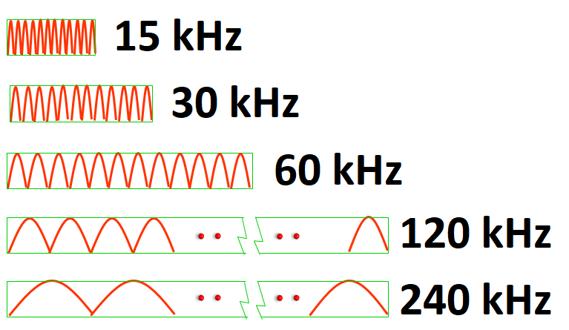
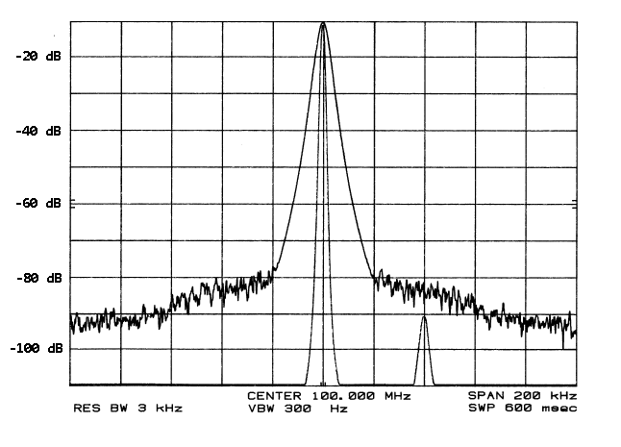
Quinta Geração (5G)
Ruído de fase
Ruído no dominio da frequencia que se origina de flutuações de fase aleatórias rápidas e de curto prazo que ocorrem em um sinal.

Slide 24
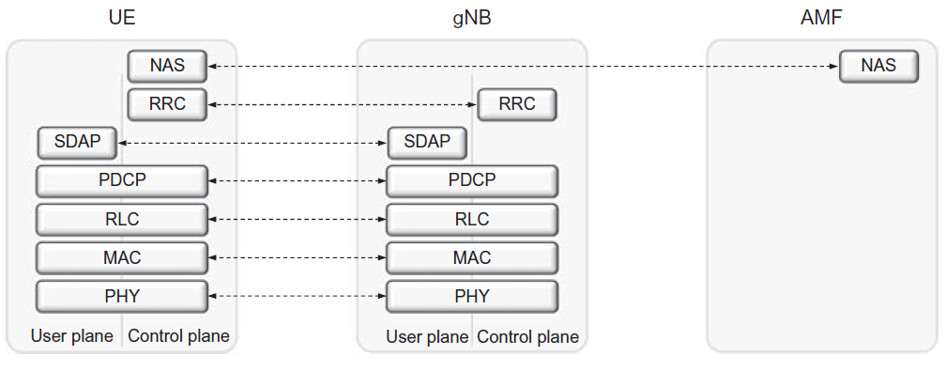
Quinta Geração (5G)
Arquitetura de protocolos de rádio do NR

Slide 25
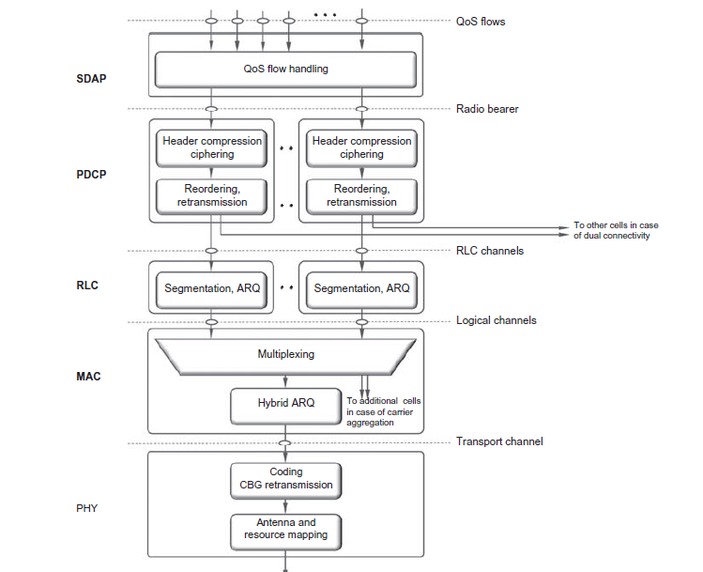
Quinta Geração (5G)
NR user plane protocols
O Protocolo de adaptação de dados de serviço (SDPA) mapeia os pacotes IP para as diferentes "radio bearers".
Mapeia um fluxo ou nível de qualidade de serviço a cada " data radio bearer"

Slide 26
Quinta Geração (5G)
NR user plane protocols
O protocolo de convergência de pacotes-dados (PDCP) executa a compactação do cabeçalho IP para reduzir o número de bits a serem transmitidos pela interface de rádio.
Também é responsável pela criptografia para proteção contra espionagem, proteção de integridade (fonte correta) e remoção de duplicatas de dados.
Após o handover os pacotes de dados de downlink não entregues são encaminhados pelo PDCP do antigo gNB para o novo gNB, quaisquer duplicatas geradas por este processo são eliminadas.
O mecanismo de compactação de cabeçalho é baseado em robust header compression (ROHC).
O PDCP também pode ser configurado para realizar o reordenamento para garantir a entrega em sequência de dados para protocolos de camada superior, se desejável.

Slide 27
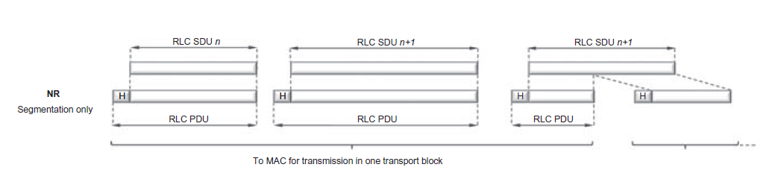
Quinta Geração (5G)
NR user plane protocols
O Controle de Rádio-Enlace (RLC) Responsável pela segmentação e retransmissão de pacotes errôneos vindos de camadas inferiores
Transparent mode,
Unacknowledged mode
Acknowledged mode

Slide 28
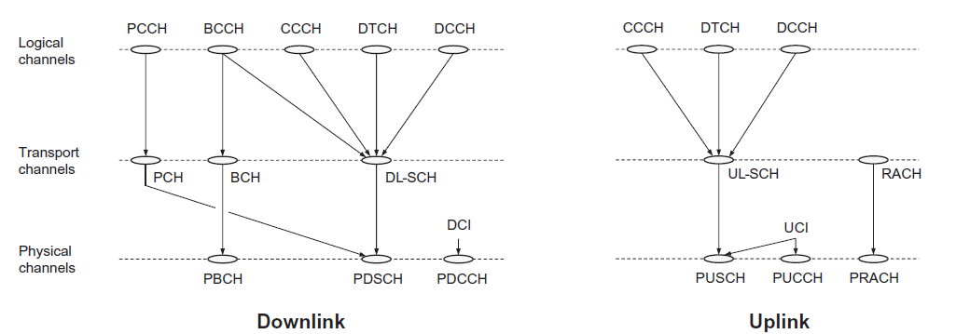
Quinta Geração (5G)
NR user plane protocols
A camada medium-access control (MAC) lida com multiplexação de canal lógico, retransmissões HARQ e programação e faz as funções relacionadas scheduling. Também é responsável pela multiplexação/demultiplexação de dados para agregação de portadoras.
Canais Lógicos
BCCH; PCCH; CCCH; DCCH; DTCH
Canais de Transporte:
BCH; PCH; DL-SCH; UL-SCH

Slide 29
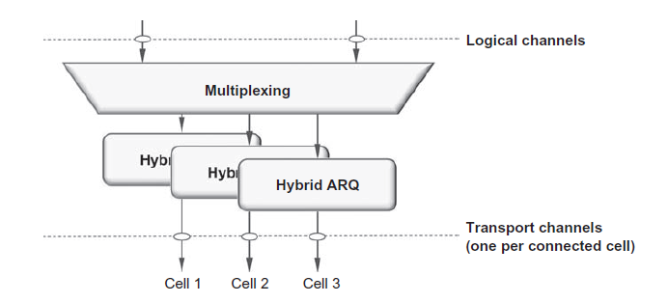
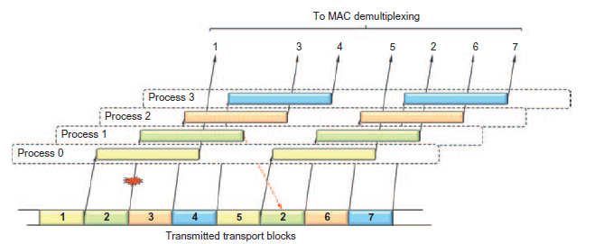
Quinta Geração (5G)
NR user plane protocols

Slide 30
Quinta Geração (5G)
NR user plane protocols
A camada física é responsável por codificação, processamento de HARQ, modulação, processamento de múltiplas antenas e mapeamento do sinal para os recursos físicos de tempo-frequência apropriados. Também lida com o mapeamento de canais de transporte para canais físicos.
Canais físicos:
PDSCH, PBCH, PDCCH, PUSCH, PUCCH e PRACH.

Slide 31
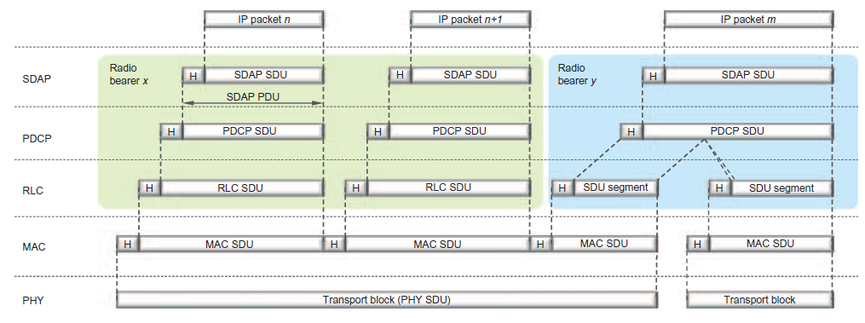
Quinta Geração (5G)
User plane protocols

Slide 32
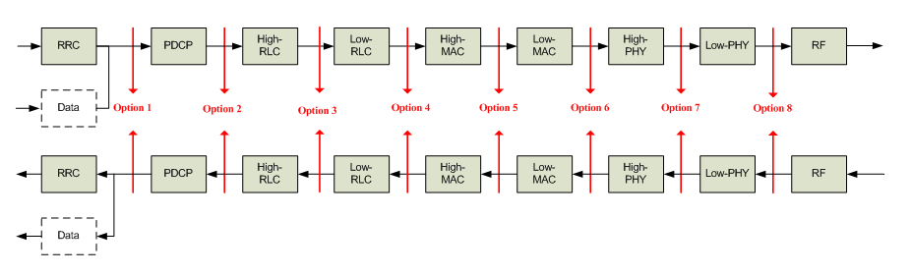
Arquiteturas RAN (Arquiteturas de Estação Base)
Functional Splitting

Slide 33
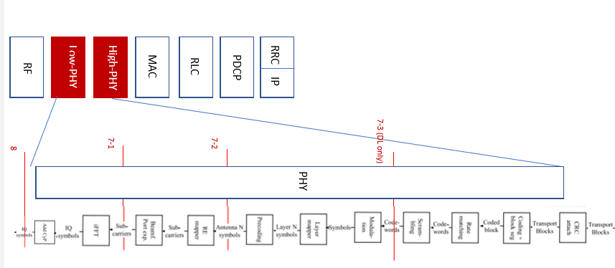
Quinta Geração (5G)
Functional Splitting

Slide 34
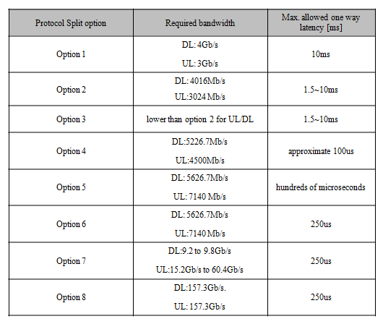
Quinta Geração (5G)
Functional Splitting

Slide 35
Quinta Geração (5G)
Control plane protocols
A funcionalidade Non-Access-Stratum (NAS) opera entre o AMF no núcleo
rede e os dispositivos.
Inclui autenticação, segurança e diferentes procedimentos de modo inativo. Também é responsável por atribuir endereços de IP a cada dispositivo.
A funcionalidade de Radio Resource Control (RRC) opera no RRC localizado no gNB. RRC é responsável por lidar com os procedimentos de plano de controle relacionados a RAN incluindo:
Transmissão de informações do sistema necessárias para que o dispositivo seja capaz de comunicar-se com uma célula.
Gerenciamento de conexão, incluindo estabelecimento de "bearers "e mobilidade. Ou seja configurar os parâmetros necessários para a comunicação entre a dispositivo e a RAN.
Funções de mobilidade, como (re)seleção de célula.
Configuração de medição e relatórios.
Manipulação de recursos do dispositivo.

